Slide 1
Podpis biometrycznego
Bartosz Zaleski
balzak@amu.edu.pl
B3-37
dyżur: wtorek 12:00-13:00

Slide 2
Przypomnienie (?) z rachunku prawdopodobieństwa
Łacuch Markowa
Ciąg zmiennych losowych (X_{t}) o wartościach w przeliczalnym zbiorze S_{X} (przestrzeni stanów) nazywamy łańcuchem Markowa wtedy i tylko wtedy, gdy dla każdego t ∈ N i każdego ciągu x₁,x₂,...,x_{t} ∈ S_{X} mamy P(X_{t} = x_{t}|X_{t-1} = x_{t-1}, … ,X₂ = x₂, X₁ = x₁) = P(X_{t} = x_{t}|X_{t-1} = x_{t-1}) o ile P(X_{t-1} = x_{t-1}, … ,X₂ = x₂, X₁ = x₁) > 0.
Zatem tym co charakteryzuje dany proces Markowa są prawdopodobieństwa przejść między poszczególnymi stanami.
Prawdopodobieństwo przejścia między stanem i, a stanem j oznaczymy przez p_{ij}.
Macierz P =[p_{ij}] nazwiemy macierzą przejść.

Slide 3
Łacuchy Markowa
Mówimy, że stan j jest osiągalny ze stanu i, gdy możliwe jest przejście z i do j (w pewnej liczbie kroków), czyli P(X_{n} = j | X₁ = i) > 0 dla pewnego n.
Stany i oraz j nazywamy komunikującymi się, jeśli stan i jest osiągalny ze stanu j i na odwrót.
Łańcuch Markowa nazywamy nieprzywiedlnym, jeśli wszystkie jego stany się wzajemnie komunikują.
Niech d(i) oznacza największy wspólny dzielnik liczb n > 1 takich, że spełnione jest P(X_{n}=i | X₁ = i) > 0. Stan i nazywamy stanem okresowym jeśli d(i) > 1. W przeciwnym przypadku i jest stanem nieokresowym.
Mówimy, że rozkład prawdopodobieństwa D = (d_{j})_{j∈Sx} jest rozkładem stacjonarnym jeśli D = DP

Slide 4
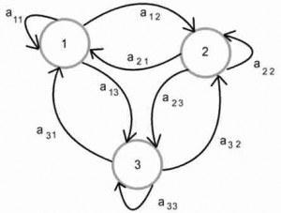
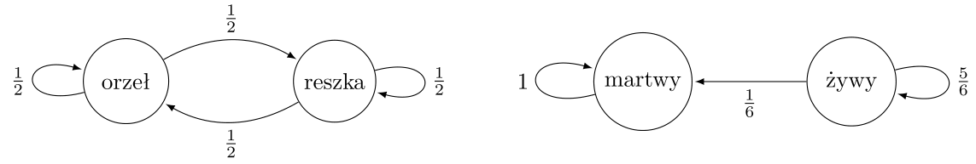
Przykład
Stany: 1,2,3
Prawdopodobieśtwa przejść: a₁₁, a₁₂, a₁₃, a₂₁, a₂₂, a₂₃, a₃₁, a₃₂,a₃₃.

Slide 5
Najważniejsza własność
Niech (Xt)∞_{t =1} będzie nieprzywiedlnym i nieokresowym, jednorodnym łańcuchem Markowa ze skończoną, N-elementową, przestrzenią stanów S_{X} i z macierzą przejścia P. Wtedy:
Istnieje rozkład stacjonarny D
Każdy inny rozkład do niego dąży
Rozkład stacjonarny jest jedyny.

Slide 6
Ukryte modele Markowa
Rozważmy nastepujący ciąg (X_{t}, Y_{t})∞_{t=1}, gdzie (X_{t})∞_{t=1}, jest łańcuchem Markowa o macierzy przejść P, przestrzeni stanów S_{X} i rozkładzie stacjonarnym D, a (Y_{t})∞_{t=1} jest ciągiem zmiennych losowych przyjmujących wartości ze zbioru S_{Y}.
Niech y_{t} ∈ S_{Y} oznacza wartość jaką może przyjąć Y_{t}. W każdym momencie t i dla każdego stanu i na zbiorze S_{Y} zdefiniowany mamy rozkład prawdopodobieństwa dla zmiennej Y_{t}. Rozkład ten nazywamy rozkładem emisji.
Ciąg ten reprezentuje ukryty proces Markowa. Ukrytość polega na tym, że zakładamy, że obserwowalne są jedynie realizacje procesu (Y_{t}), podczas gdy realizacje (X_{t}) są nieznane.
W naszym przypadku prawdopodobieństwa emisji zapisywać będziemy w macierzy E = [e_{xy}], gdzie x ∈ S_{X}, i y ∈ S_{Y}. Macierz tę nazwiemy macierzą emisji.
Ważna obserwacja: pod warunkiem znajomości procesu (X_{t}) zmienne losowe Y₁,Y₂,... są niezależne!

Slide 7
Przykład - nieuczciwe kasyno
Przykładem ukrytego modelu Markowa jest tak zwane „nieuczciwe kasyno gry”. Przypuśćmy, że w kasyno mamy dwa rodzaje kości: uczciwą kostkę do gry (z prawdopodobieństwem 1/6 wypada każda z sześciu możliwych wartości) oraz nieuczciwą kostkę (dla której prawdopodobieństwo wyrzucenia szóstki jest równe 1/2, a dla pozostałych liczb 1/10). Tak więc mamy dwa stany: F (uczciwa kostka) i L (nieuczciwa).
Układ może zmieniać swój stan z pewnym prawdopodobieństwem, ale my stanu nie możemy zaobserwować (krupier zmienia kostki pod stołem!). To, którą kostką rzucamy zależy tylko i wyłącznie od stanu ukrytego łańcucha Markowa.
Niech macierz przejcia ma postać
p_{FF} = 0.9,
p_{FL} = 0.1,
p_{LF} = 0.45,
p_{LL} = 0.55.

Slide 8
Przykład ciąg dalszy
Możemy rozważyć 3 następujące problemy:
Znając szereg 1000 kolejnych wyników rzutów kostką, chcemy znaleźć prawdopodobieństwo pojawienia się takiego ciągu przy zadanych parametrach modelu.
Znając szereg 1000 kolejnych wyników rzutów kostką, chcemy znaleźć najbardziej prawdopodobny (nieobserwowalny) ciąg stanów krupiera, który ten szereg wygenerował.
Znając szereg 1000 kolejnych wyników rzutów, chemy oszacować, dla jakich wartości parametrów modelu, wygenerowanie takiego szeregu byłoby najbardziej prawdopodobne.
Nie znamy kolejnych zmian/braków zmian kostek, ale możemy coś powiedzieć o nich na podstawie obserwacji wyników.
Macierz emisji ma w tym przypadku postać:
e_{F1} = 1/6
e_{F2} = 1/6
e_{F3} = 1/6
e_{F4} = 1/6
e_{F5} = 1/6
e_{F6} = 1/6
e_{L1} = 1/10
e_{L2} = 1/10
e_{L3} = 1/10
e_{L4} = 1/10
e_{L5} = 1/10
e_{L6} = 1/2

Slide 9
Wykorzystanie w rozpoznaniu podpisu
Nasz podpis -> obserwowany ciąg emisji
Trening modelu -> stworzenie odpowiedniego modelu HMM dla naszych podpisów
Walidacja podpisu -> obliczenie prawdopodobieństwa otrzymania emisji odpowiadającej testowanemu podpisowi dla wutrenowanego modelu
Jak to zrobić?
Trening -> Algorytm Bauma-Welcha
Walidacja -> Algorytm prefixowy/sufixowy
Ale najpierw -> normalizacja podpisów treningowych do równej długości.

Slide 10
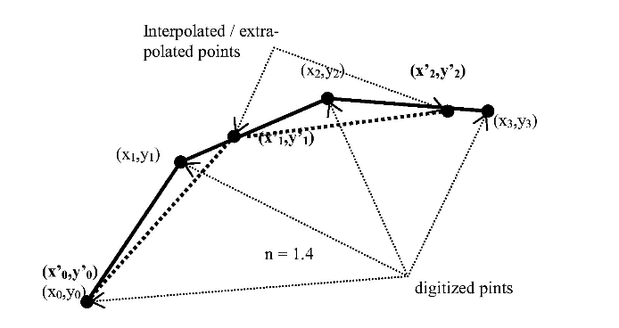
Normalizacja do równej długości
Ustalamy wspólną długość (np. najdłuższego podpisu).
Interpolujemy punkty
wewnętrzne

Slide 11
Normalizacja cd.
W naszym przypadku każdy punkt to (x, y, f).
“Algorytm” normalizujący podpis długości L do długości K:
n = L/K
(x’_{i}, y’_{i}, f’_{i}) = (a * x_{j} + b * x_{j+1},
a * y_{j} + b * y_{j+1},
a * f_{j} + b * f_{j+1})
gdzie j = podłoga(i * n)
b = i * n - j
a = 1 - b
Zakładamy tu (dla uproszczenie), że punkty są rozłożone równomiernie czasowo.
Interpolacja jest liniowa

Slide 12
Algorytm Bauma-Welcha
Szukanie najlepszego HMM dla danych treningowych.
Oznaczamy Θ = (P, E, d), gdzie P - macierz przejść procesu Markowa, E - macierz emisji, d - rozkład początkowy
Mamy zestaw treningowy podpisów - O = (O₁,O₂,...,O_{T})
Chcemy znaleźć takie parametry P, E i d, żeby zmaksymalizować prawdopodobieństwo P(O|Θ)
Inicjujemy P, E, d dowolnie. Np. prawdopodobieństwa przejść rozdzielone po równo, podobnie prawdopodobieństwa emisji, a d - rozkład skupiony w stanie 1
Iteracyjne stosowanie procedury suffiksowej i prefiksowej, aż nie będziemy "zadowoleni" (np. tak długo jak przyrosty prawdopodobieństwa są większe od jakiegoś zadanego poziomu).

Slide 13
Algorytm Bauma-Welcha - procedura pre/suffiksowa
Prefiksowa: definiujemy
α_{i}(t) = P(Y₁ = y(1),Y₂= y(2)...,Y_{t} = y(t),X_{t} = i|Θ)
czyli prawdopodobieństwo zaobserwowania do momentu t ciągu obserwacji y₁, y₂, ..., y_{t} i bycia w stanie i.
Obliczamy to dynamicznie:
α_{i}(1) = d_{i} * e_{i, y(1)}
α_{j}(t+1) = e_{j, y(t+1)} * ∑_{i=1}^{|Sx|}α_{i}(t) * p_{i,j}
Suffiksowa: definiujemy
β_{i}(t) = P(Y_{t+1} = y(t+1),Y_{t+2}= y(t+2)...,Y_{T} = y(T)|X_{t} = i,Θ)
czyli prawdopodobieństwo zaobserwowania od momentu t do końca ciągu obserwacji y_{t+1}, y_{t+2}, ..., y_{T} pod warunkiem rozpoczęcia w momencie t w stanie i.
Obliczamy to dynamicznie:
β_{i}(T) = 1
β_{i}(t+1) = ∑_{j=1}^{|Sx|}β_{j}(t+1) * p_{i,j} * e_{j, y(t+1)}

Slide 14
Algorytm Bauma-Welcha - procedura aktualizacji modelu
Zgodnie ze wzorem Bayesa, prawdopodobieństwo bycia w stanie i w czasie t, pod warunkiem zaobserwowania ciągu emisji Y, przy modelu Θ wynosi:
γ_{i}(t) = (α_{i}(t) * β_{i}(t)) / (∑_{j=1}^{|Sx|} α_{j}(t) * β_{j}(t))
Ponadto, prawdopodobieśtwo przejścia między stanem i, a stanem j w czasie t, t+1, pod warunkiem zaobserwowania ciągu Y wynosi
ξ_{i,j}(t) = (α_{i}(t) * p_{ij} * β_{j}(t+1) * e_{j, y(t+1)}) / (∑_{k=1}^{|Sx|} α_{k}(t))
Aktualizujemy model:
d’_{i} = γ_{i}(1)
p’_{i,j} = ∑_{t=1}^{T-1}ξ_{i,j}(t) / ∑_{t=1}^{T-1}γ_{i}(t)
e’_{i, v} = (∑_{t=1}^{T}γ_{i}(t) * 1_{{y(t) = v}} ) / (∑_{t=1}^{T}γ_{i}(t) )

Slide 15
Algorytm Bauma-Welcha
Żeby ocenić, czy już skończyliśmy iterować obliczamy stopień dopasowania modelu do obserwacji:
∑_{t=1}^{T} log(P(Y_{t} = y(t)))
gdzie P(Y_{t} = y(t)) - prawdopodobieństwo zaobserwowania w czasie t emisji y(t).
P(Y_{t} = y(t)) = ∑_{i=1}^{|Sx|} e_{i,y(t)}
Skala logarytmiczna -> uniknięcie mnożenia wielu małych liczb.
Powyższy algorytm jest szczególnym przypadkiem metody EM (Expectation Maximization). Można pokazać, że po każdym kroku w pętli stopień dopasowania dla zmienionego modelu jest niemniejsza od analogicznej wartości dla poprzedniego modelu. Typowy problem z powyższym algorytmem polega na tym, że może on znaleźć lokalne maksimum zamiast globalnego. Można częściowo obejść ten problem startując algorytm dla różnych wartości początkowych modelu. Jeśli w większości przypadków dostaniemy podobny wynik, to jest szansa, że mamy do czynienia z maksimum globalnym

Slide 16
Algorytm Viterbiego
Znajduje najbardziej prawdopodobny (przy zadanym rozkładzie początkowym) ciąg stanów, w których znajdował się proces przy wyemitowaniu ciągu Y=(y(1), y(2),...,y(T)).
Niech v(t,k) - prawdopodobieństwo najbardziej prawdopodobnego ciągu stanów, który doprowadził do wyemitowania (y(1),y(2),...,y(t)) i który kończy się w stanie k.
Znowu dynamik!
v(1,k) = e_{k, y(1)} * d(k)
v(i,k) = e_{k, y(i)} * max(v(i-1,m) * p_{m,k})
gdzie maksimum przebiego po wszystkich stanach m.
Ostatecznie prawdopodobieństwo uzyskania danej obserwacji wynosi max(v(t, k)), gdzie maksimum przebiega po wszystkich stanach k.
Żeby znaleźć ciąg stanów, który odpowiada za to prawdopodobieństwo należy w każdym kroku wybierania maksimum zapamiętywać, dla jakiego stanu maksimum max(v(i-1,m) * p_{m,k}) było osiągane.

Slide 17
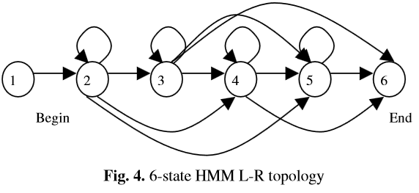
Jak dobrać odpowiedni łańcuch Markowa?
Online Handwritten Signature Verification Using Hidden Markov Models - Juan J. Igarza, Iñaki Goirizelaia, Koldo Espinosa, Inmaculada Hernáez, Raúl Méndez iJon Sánchez

Slide 18
Projekty (a raczej rozszerzona praca domowa)
Zaimplementować sieć neuronową do rozpoznawania podpisu (dowolny model). Do .Neta istnieje biblioteka Aforge, która zawiera sieci - można wykorzystać.
Przeszkolić HMM na swoich (każdego członka zespołu) podpisach, a następnie sprawdzić jak będzie przydzielał do odpowiednich grup nowe podpisy - znaleźć taki parametr, od którego traktujemy podpis jako należący do danej grupy, dla którego będzie "dobrze".
Do każdego z nich będę chciał otrzymać opis tego, jak zostały dobrane parametry, jaka jest liczba źle rozpoznanych podpisów - osobno pozytywnie zweryfikowanych podpisów, które nie należały do nas i tych, które zostały odrzucone, choć należały do nas.
Dokładniej, będą Państwo tworzyć swoje rozwiązanie na danych, które teraz macie dostępne, a następnie udostępnię drugą połowę podpisów i na nich będzie miało miejsce testowanie.
Bez obrony - chcę otrzymać program i opracowanie.

Slide 19
Bibliografia
Wstęp do ukrytych modeli Markowa i metody Bauma–Welcha. Piotr Wiktor Zwiernik
https://en.wikipedia.org/wiki/Viterbi_algorithm
https://en.wikipedia.org/wiki/Baum%E2%80%93Welch_algorithm
HMM-Based On-Line Signature Verification: Feature Extraction and Signature Modeling - Julian Fierrez, Javier Ortega-Garcia, Daniel Ramos, Joaquin Gonzalez-Rodriguez
Online Handwritten Signature Verification Using Hidden Markov Models - Juan J. Igarza, Iñaki Goirizelaia, Koldo Espinosa, Inmaculada Hernáez, Raúl Méndez i Jon Sánchez

